Slide 1

AEye
「眼」明「手」快

Slide 2
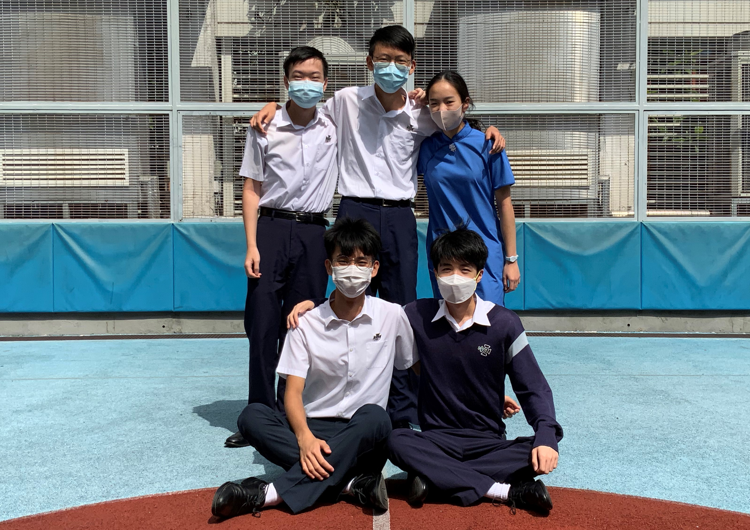
SPCC AI Project Group
Justin Tang
Matthew See Angus Wong
Anthony Chan Dione Cheung

Slide 3

溝通的能力，是否理所當然？
如果有一天，你再不能
理解別人在說什麽……你會?

Slide 4
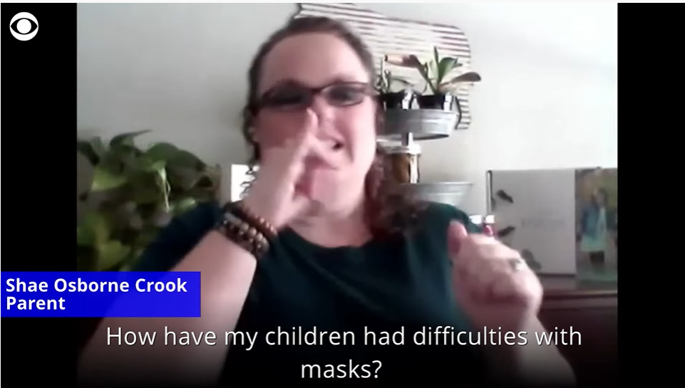
真實案例
一個美國的聾啞媽媽 Shae 的網上分享

Slide 5
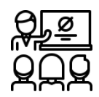
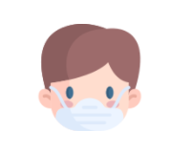

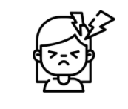
疫情之前
疫情之後
特殊學校上課
口罩出現
透過手語溝通
感到迷惘、困惑

Slide 6
AEye
「眼」明「手」快

Slide 7
目錄
01 研究背景 02 項目方案
03 技術難點 04 技術詳情
05 未來方向和目標

Slide 8
01 研究背景

Slide 9
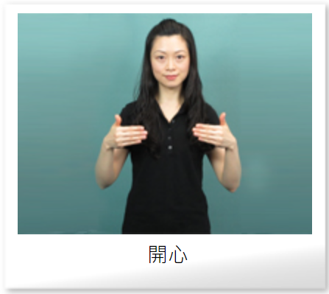
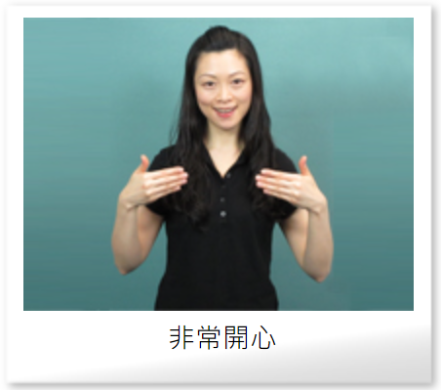
手語：不止於「手」
面部表情是手語的一部分

Slide 10
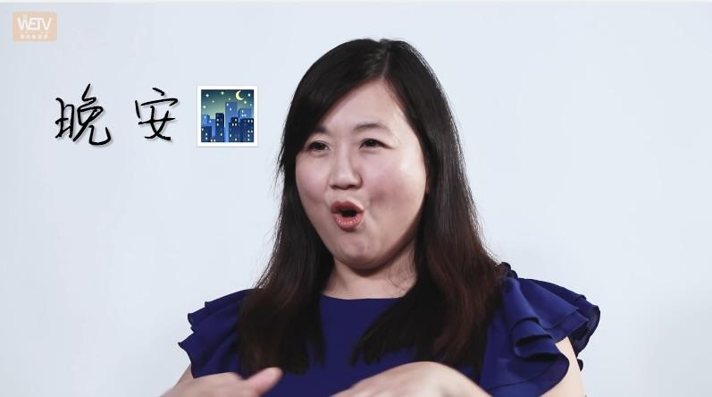
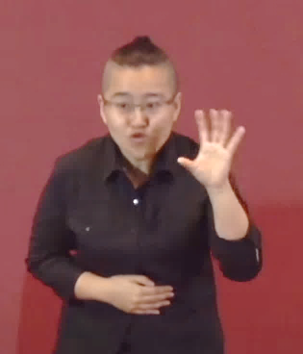
手語：不止於「手」
「風」
口型輔助溝通

Slide 11
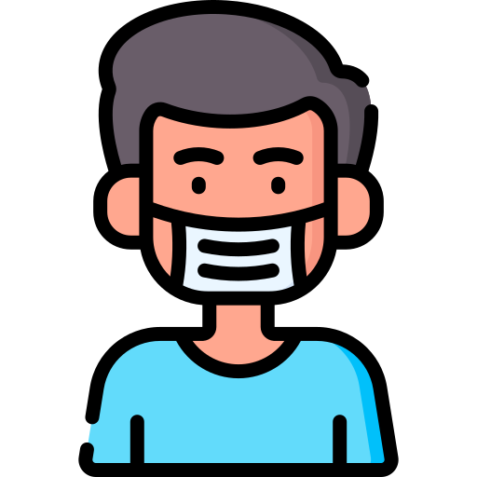

背景
疫情：長期配戴口罩

Slide 12

背景
目標受眾：香港聾啞人士

Slide 13
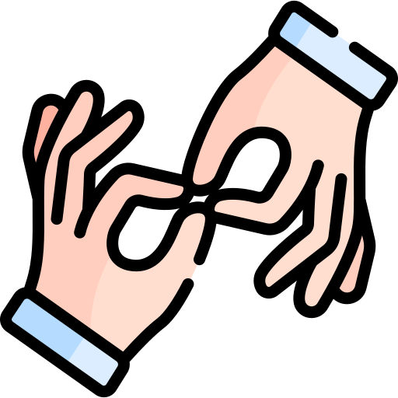
背景
聾啞人士依賴手語溝通

Slide 14



受眾：聾啞人士
「新常態」下：
15.5萬
香港聽障人士人數
3900
香港手語使用人數
易被大眾忽略
口罩阻礙手語分辨
難以正常溝通

Slide 15
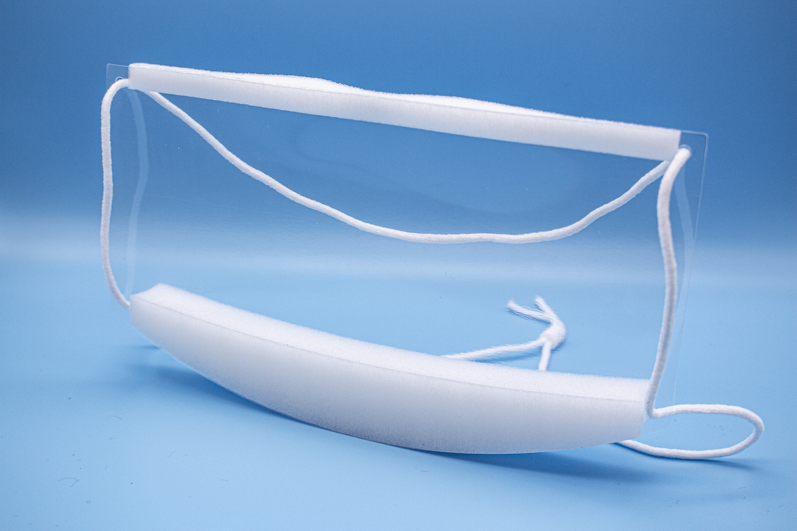
背景
現存解決方法未能有效解決問題

Slide 16



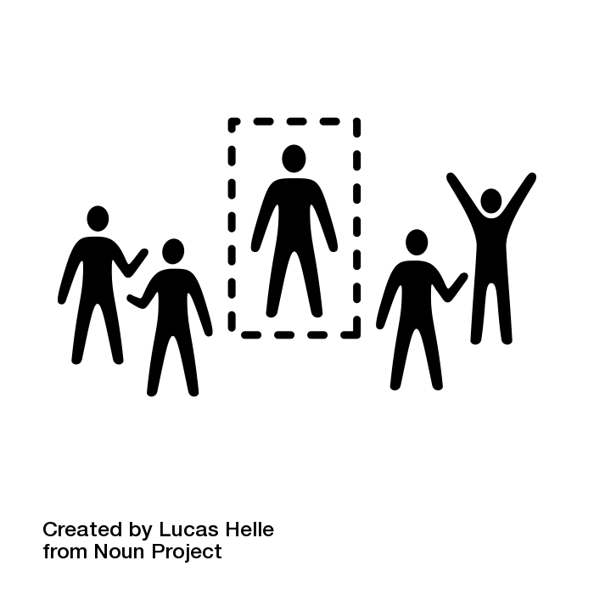
現存解決方法 —— ClearMask
價格昂貴：每個$20 HKD 以塑膠作材質：影響呼吸
普及性：顯得奇特 保護性成疑

Slide 17
02 項目方案

Slide 18
項目總覽
幫助香港聾啞人士
在疫情下能順利以手語溝通
目標

Slide 19

我們的觀察
一「戴」一「露」？
我們做出不同口型的時候，
我們的口罩會產生不同程度的拉伸
嘗試下：「你」與「我」

Slide 20
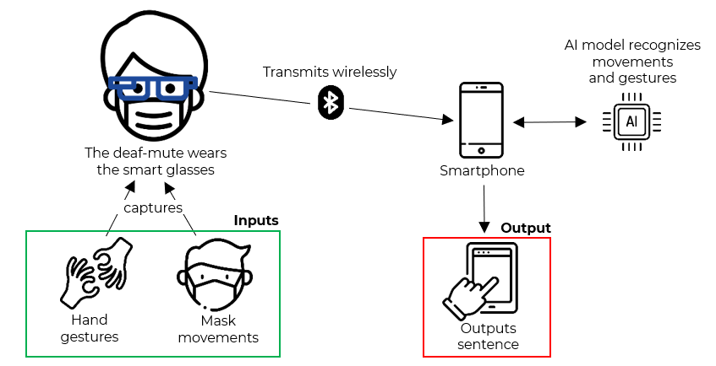
運作方式
透過鏡頭拍攝動作
將資料傳輸至手機
透過AEye程式辨別詞語
顯示翻譯結果

Slide 21
03 技術難點

Slide 22
技術難點
問題
識別速度慢
+
隨身携帶一部
Jetson Nano
去年組別的設計
拍下手語動作
發到Jetson Nano
處理數據
目標
更簡單、順暢
地辨認手語
發到手機
顯示結果
Z. Zhou, Y. Neo, K.S. Lui, V. Tam, E. Lam, N.Wong. 2020. A Portable Hong Kong Sign Language Translation Platform with Deep Learning and Jetson Nano.
Notes:
去年參加這個比賽的其中一組也以香港手語做設計的題材。
他們的設計：
用手機拍下手語的動作
把數據發到 Jetson Nano 裏
用 Jetson Nano 處理數據
把結果發回手機裏
結果顯示在手機螢幕上
限制：識別的速度慢+使用者要有一部手機和一部能連接 LAN 的 Jetson Nano
→ 我們要找一個更簡單的方法來認辨手語

Slide 23




技術難點
難點
解決方案
沒有香港手語的
數據集
自己製作數據集:
搜尋手勢
錄製影片
Notes:
我們找不到任何HKSL的數據集
→ 我們要自己做數據集
搜索不同手勢
錄影做手語的短片
AEye 可以幫助當地的聾啞社群

Slide 24


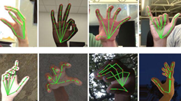
技術難點
難點
解決方案
現有翻譯器
難以識別手勢：
識別速度慢
需要純色背景
改變識別方式：
把焦點放在全身動作
Notes:
很多手語翻譯器把焦點放在手勢上，識別的速度很慢。有些還要手放在純色背景前。
→ 我們把焦點放在全身的動作
使用骨骼跟蹤和檢測模型來追蹤手部運動
分析手相對其他身體部位的位置
AEye 比較適合現實生活中的應用

Slide 25
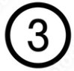
技術難點
難點
解決方案
沒有任何追蹤
口罩的程式
自己創造程序
Notes:
我們找不到任何關於追蹤口罩的程式
→ 我們需要用自己的方法來追蹤口罩
找口罩的位置
決定它移動的方向

Slide 26
04 技術詳情

Slide 27
數據集
 | 詞語1 | 詞語2
A組 | 警員 | 警察
B組 | 用 | 拿
C組 | 善良 | 心跳
D組 | 計較 | 計算
E組 | 心急 | 緊張
5組相同手勢、需要依靠口型分辨

Slide 28
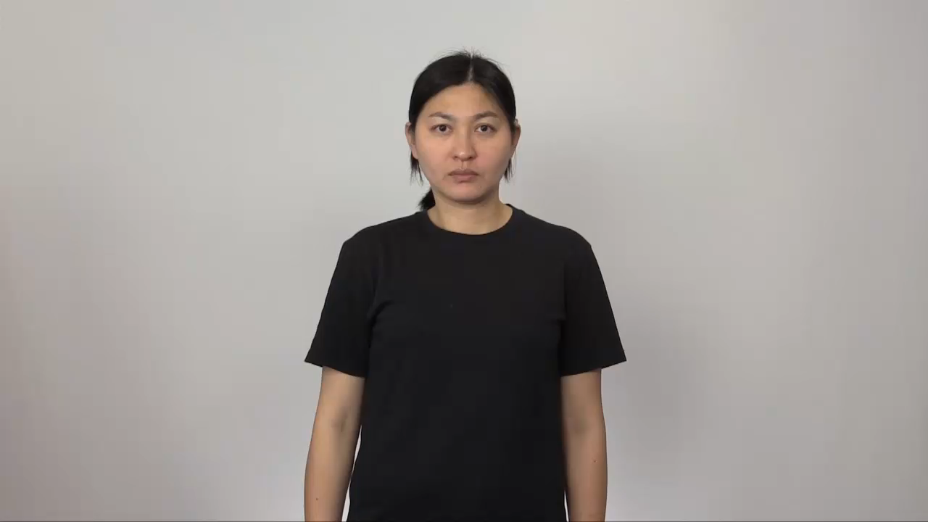
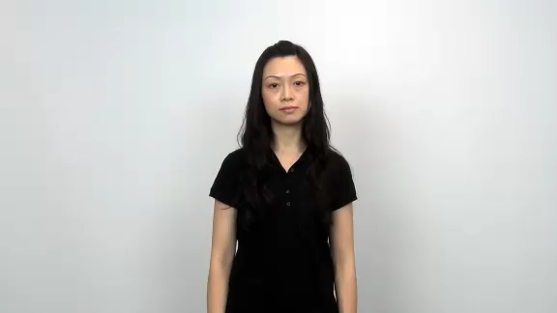
A 組
警員
警察

Slide 29
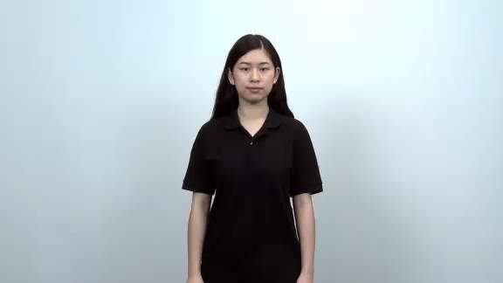
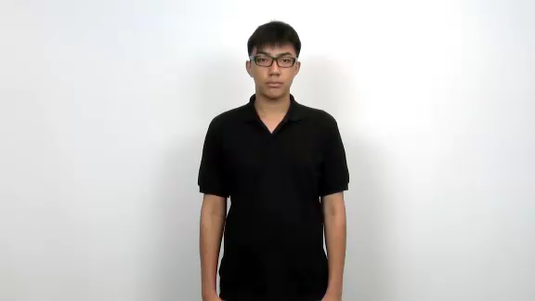
B 組
用
拿

Slide 30
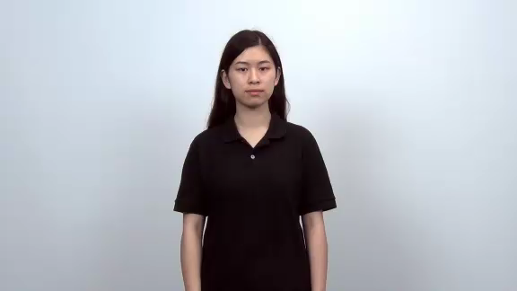
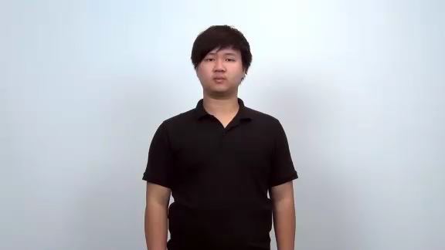
C 組
善良
心跳

Slide 31
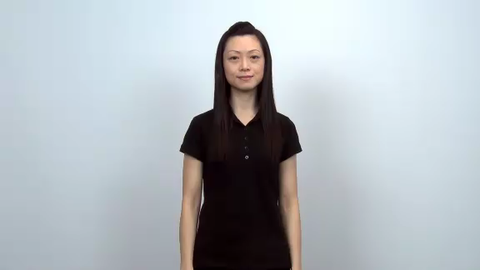
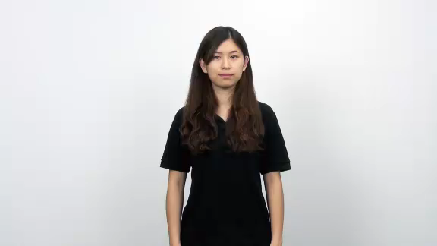
D 組
計較
計算

Slide 32
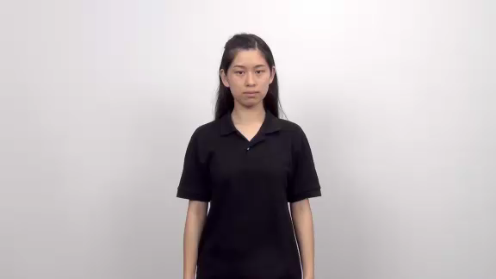
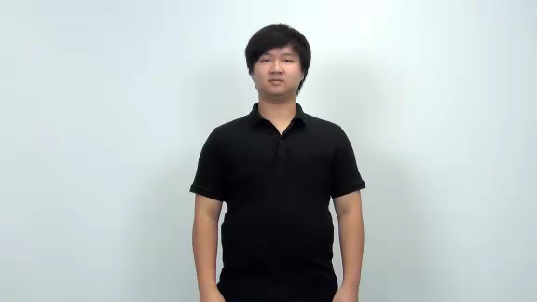
E 組
心急
緊張

Slide 33

運作
“However, most mobile phone operating systems do not support 3D convolution (which is a crucial part of the deep learning model), making an extra container is needed for the deep learning model. Existing phones in the market are then either not powerful enough or not fast enough.”(Zhenxing and Yisiang et. al, 2020)
Google
MediaPipe
+
LSTM
模型

Slide 34
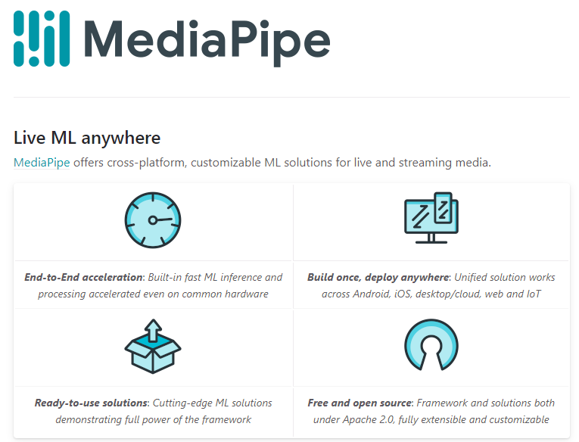

Slide 35
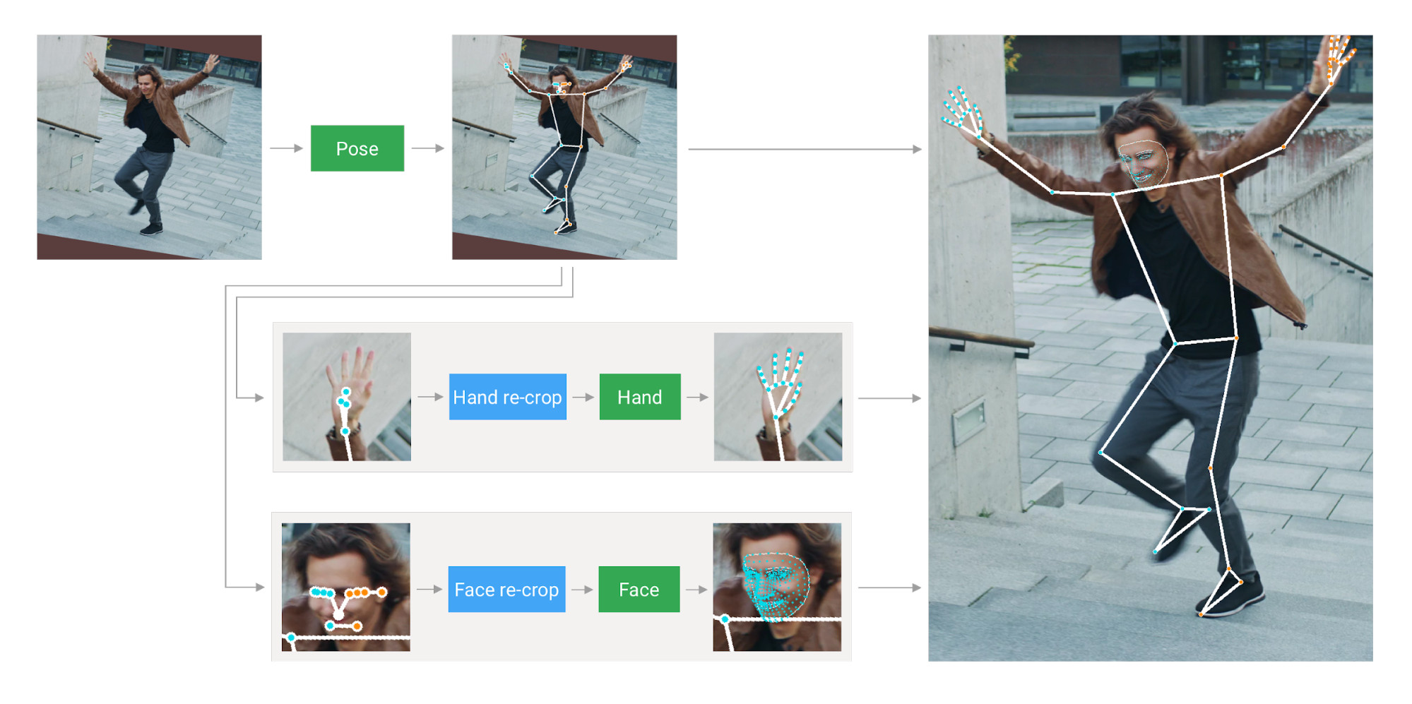
MediaPipe Holistic

Slide 36
468
面部節點
33
(x,y,z) 坐標
共1662 個
姿勢節點
21
手部節點

Slide 37
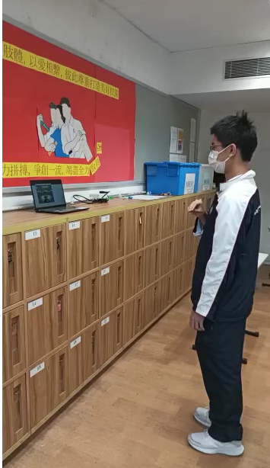
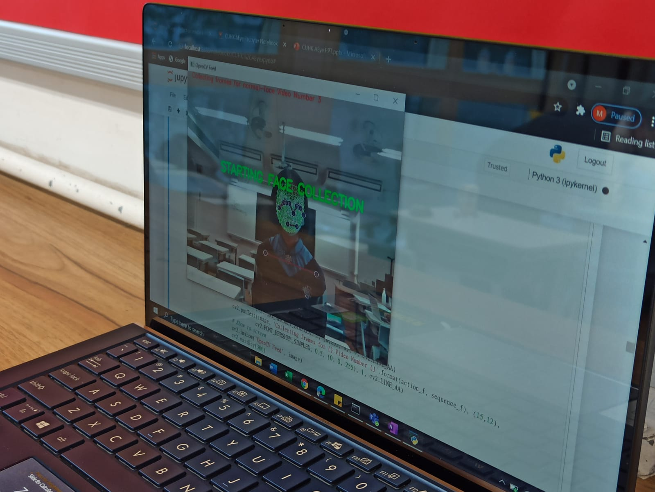
數據采集

Slide 38
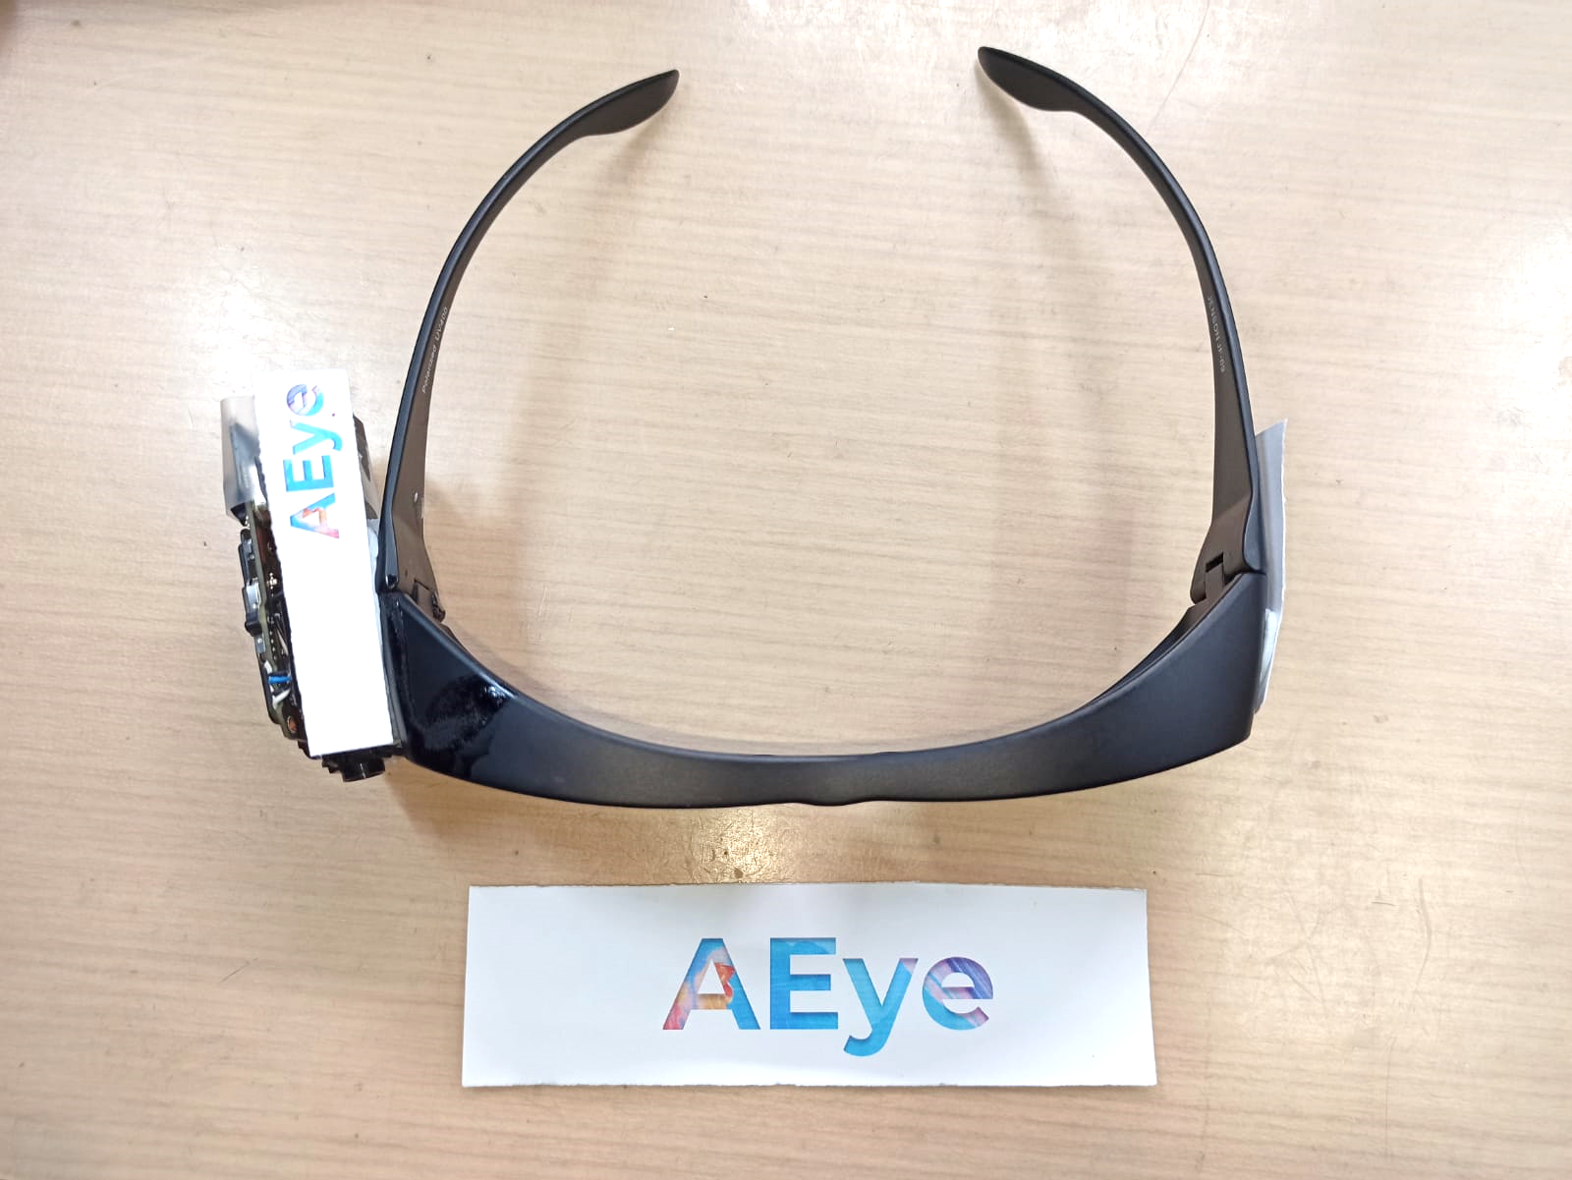
太陽眼鏡
DJI TELLO
圖傳系統
720p 鏡頭模組

Slide 39
創新模型
Multi-class
Softmax
IF 0
THEN 警員
ELSE 警察
LSTM 1
(MP-Hol.)
A
B
C
D
E
TELLO
所有節點
Binary
將LSTM+MediaPipe模型重複使用兩次
LSTM 2
(MP-Hol.)
面部拉伸=1
沒有拉伸=0
只有面部節點

Slide 40
DEMO

Slide 41
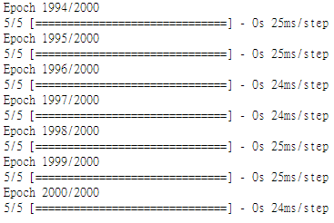
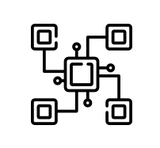
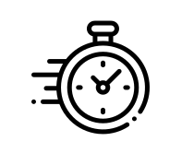

LSTM 好處
需要較少數據
訓練速度快
即時識別
Jupyter Notebook, Intel i7 10th Gen
No GPU

Slide 42
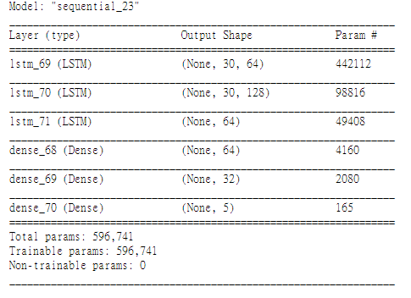
難
識別拉伸？
Acc = 0.4-0.6 (隨機)

Slide 43
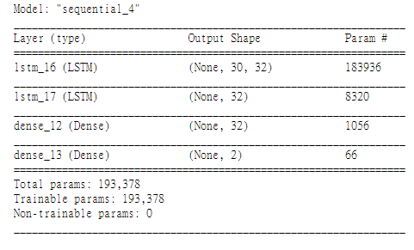
Reduce units from 64 to 32
Detect less complex features
Acc = 0.97

Slide 44
05 未來方向及目標

Slide 45

影響
讓聾啞人士如常溝通

Slide 46

影響
向大衆推廣手語

Slide 47

影響
提高對聾啞人士的關注

Slide 48
未來發展目標
本地推廣
增加詞庫
多類口罩分類
翻譯成句子
融入多國語言

Slide 49
Thank you!
AEye 「眼」明「手」快

